Slide 1
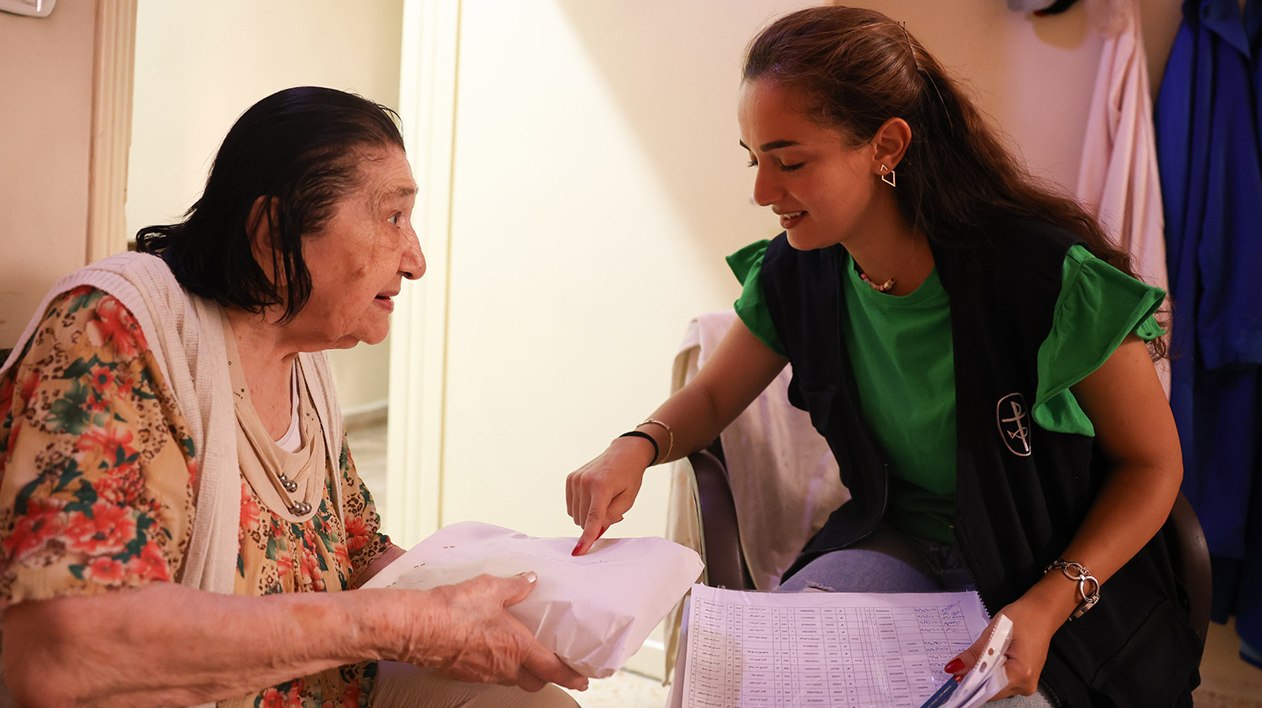

Allmänt stöd där behovet är störst
Så här verkar Finska Missionssällskapet på olika håll i världen.

Slide 2

Missionssällskapet är en av kyrkans missionsorganisationer och en av Finlands största aktörer inom utvecklingssamarbete
Vi stöder lokala kyrkor i deras arbete.
Vi främjar rättigheterna för människor i utsatta positioner.
Vi arbetar för fred och försoning.
Vi ger humanitärt bistånd: stöd vid kriser och utbildning i krisberedskap.
Vi bedriver arbete i Finland: missionsfostran, ungdomsarbete, församlingsbesök, påverkansarbete m.m.

Slide 3





16
GRUNDAT
VERKSAMT I
HJÄLPEN NÅR
GRUNDAT
2 987 000
LÄNDER
MÄNNISKOR
OM ÅRET
MEDARBETARE
NÄSTAN 100
80 I INRIKESARBETET
55 I UTRIKESARBETET
837 LOKALA ANSTÄLLDA
PARTNERKYRKOR OCH
-ORGANISATIONER
103 PROJEKT RUNT OM I VÄRLDEN

Slide 4
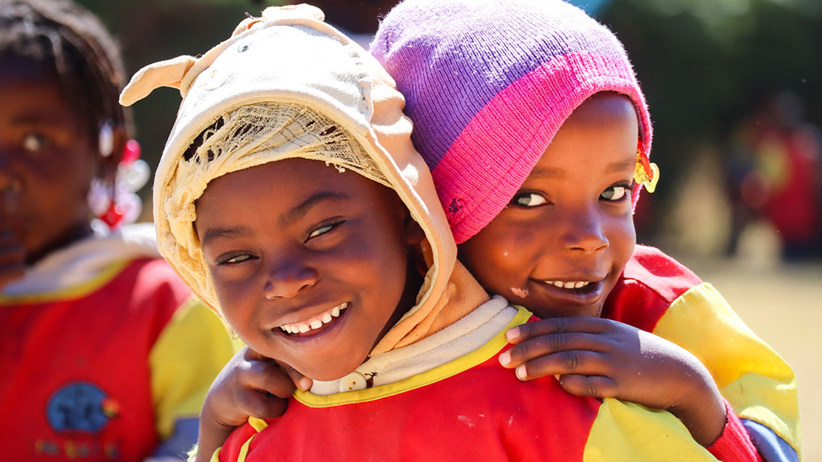

5-åringarna Delfina och Abelanda från Angola har blivit goda vänner i daghemmet Ett lyckligt barn, som stöds av Finska Missionssällskapet.

Slide 5




Vad är en temakorg?
Vårt arbete runt om i världen är indelat i
sex korgar enligt tema.
I korgarna ingår även medarbetare och sakkunniga i såväl hemlandet som utomlands.
Sakkunniga
i Finland
Pastor, diakon
eller annan lokal medarbetare
Missionärer
Projekt
1
Projekt
2
Projekt
3
Temakorgen stöder
församlingens missionsarbete
Notes:
Våra projekt runt om i världen har fördelats mellan sex olika temakorgar.
Varje projekt är ännu viktigt och vi arbetar ännu utgående från projekt.
I korgarna ingår även medarbetare och sakkunniga såväl från hemlandet som från olika håll i världen.
Genom förnyelsen från ni regelbundet ett mera varierande material som hjälper er att hålla framme missionsarbetet i församlingens verksamhet.

Slide 6






Temakorgar
Kyrkors arbete och tillväxt
Teologisk utbildning och ledarskap
Diakoni och välmående familjer
Barn och ungdomar
Kriser och katastrofer
Allmänt stöd där behovet är störst

Slide 7
Missionssällskapets arbete runt om i världen
Mål: Allmänt stöd där behovet är störst
Vi kanaliserar stödet dit
där det behövs som mest.
”Gå ut överallt i världen.” Mark 16:15

Slide 8

Allmänt stöd
Missionssällskapet vittnar om Guds kärlek i ord och handling och bedriver ett helhetsinriktat missions-arbete på tre kontinenter.
Vi arbetar tillsammans med tiotals partnerkyrkor och icke-statliga organisationer.
Vi lyssnar till partnernas önskemål och föränderliga behov, och styr medlen dit där finansieringen annars inte är tillräcklig och där hjälpen behövs som mest.

Slide 9
Vi stöder
även de asiatiska kyrkoledarnas kollegiala lärande och teologisk forskning inom
det kinesiska området.
Vi ger också
humanitär hjälp
och stöder våra samarbetspartner inom områden som klimathållbarhet och påverkansarbete
på olika håll i
världen.
Verksamhetsländer
Övrigt samarbete

Slide 10
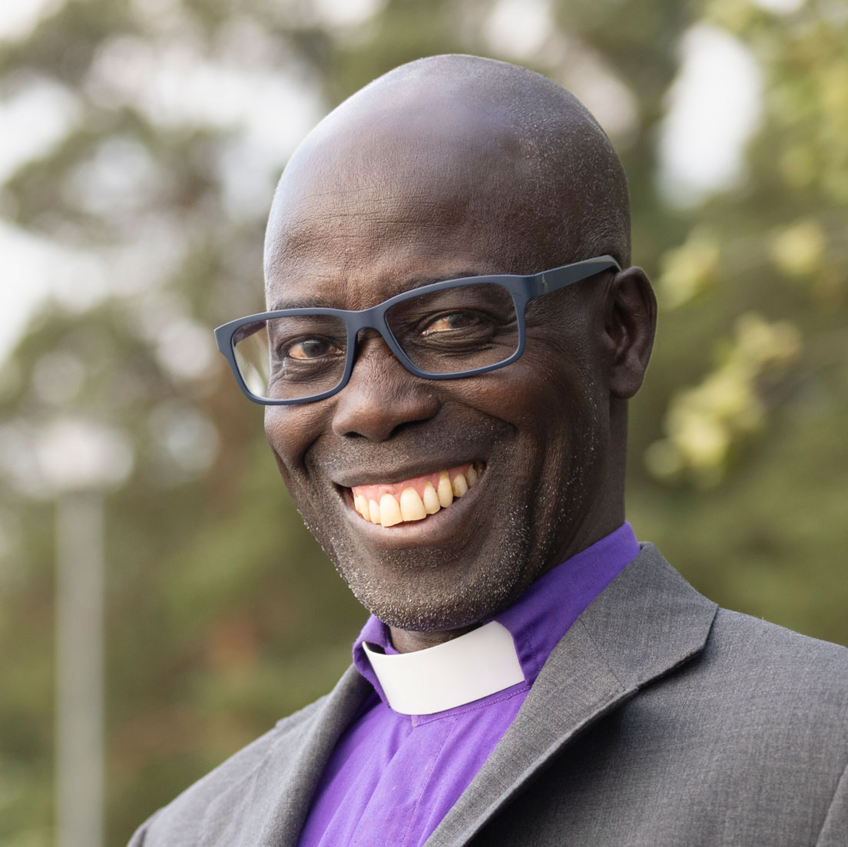
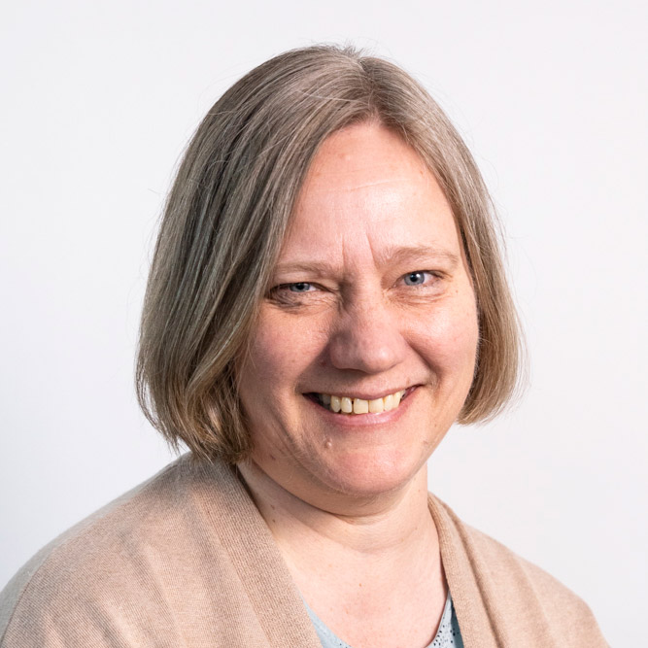
”
”Det andliga stödet har varit och fortsätter att vara viktigt för vårt arbete. När vi strävar efter att utvidga kyrkans inflytande till nya områden behöver vi och uppskattar vi era förböner.”
Latyr Diouf, biskop för lutherska kyrkan i Senegal
”Vi är alla del av detta större pussel där vi med
våra handlingar och ord försöker förmedla hopp
och möjliggöra ett människovärdigt liv för alla.”
Iiro Pankakoski, sakkunnig, partnerskap och program,
Finska Missionssällskapet
”Ofta frågar jag mig själv hur jag idag kan vara en del av Kristi kyrka i denna värld? Hur och var vill Gud visa sin kärlek och nåd till världen genom mig?”
Suvimarja Rannankari-Norjanen, sakkunnig, mission och församlingskontakter, Finska Missionssällskapet

Slide 11
Elever i skolan i Beit Sahour på de palestinska områdena.

Slide 12
Teologisk riktlinje
Missionssällskapets arbete grundar sig på Jesu undervisning och missionsbefallning.
Vi förverkligar missionsuppgiften tillsammans:
vi stöder lokala kyrkor och organisationer när de förkunnar evangeliet i ord och handlingar.
Den holistiska missionen beaktar människans andliga, fysiska, psykiska och sociala behov samt människans relation till den övriga skapelsen.

Slide 13
Jag är inte ensam i mitt arbete
Evangelisten Hoomlok arbetar för den evangelisk-lutherska kyrkan i Thailand. Hon är ordförande för
området Nan och evangelist i församlingen Ban Den.
”Arbetet i kyrkan är meningsfullt och inspirerande. Jag har fått se andlig tillväxt och orubblig tro på Gud mitt
i svåra utmaningar. Människor som tidigare trodde på andar och spöken har lärt känna Jesus. Rädsla har förvandlats till hopp och kärlek.”
Varje vecka åker Hoomlok över 200 km på motorcykel
för att ta sig till luafolket. Hon besöker sjukhus och arbetar med luasamhällena för att främja deras självförsörjning. Växlingar i vädret och jordskred försvårar rörligheten och prediko- och själavårdsresorna.
“Trots svårigheterna hämtar jag styrka av att se hur
luagemenskapen förblir orubblig i sin tro och deltar regelbundet i gudstjänsterna.”

Slide 14
Bön
Vi ber Gud om vishet att
fördela resurserna på rätt sätt och kreativitet att hitta de bästa sätten att uppnå målen för arbetet.
Vi ber för alla anställda och frivilliga som utför arbetet.

Slide 15
En grupp döva på de palestinska områdena tillverkar ljus.

